Slide 1
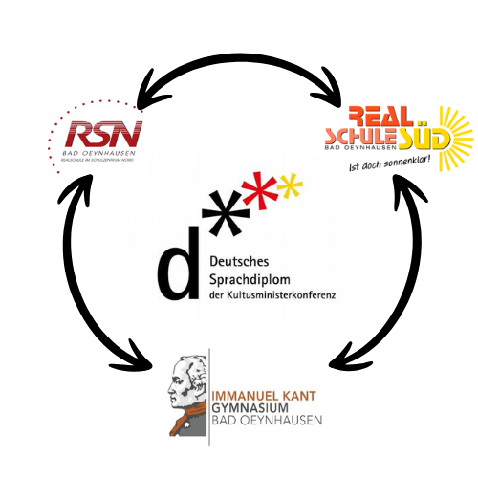
Campusmodell

Slide 2
Was ist das DSD?
DSD heißt Deutsches Sprachdiplom
Es wird nach Bestehen aller vier Prüfungsteile auf dem B1-Niveau verliehen
Es kann auch ein Zertifikat auf A2-Niveau erworben werden
Es orientiert sich am Gemeinsamen europäischen Referenzrahmen für
Sprachen (GeR)

Slide 3
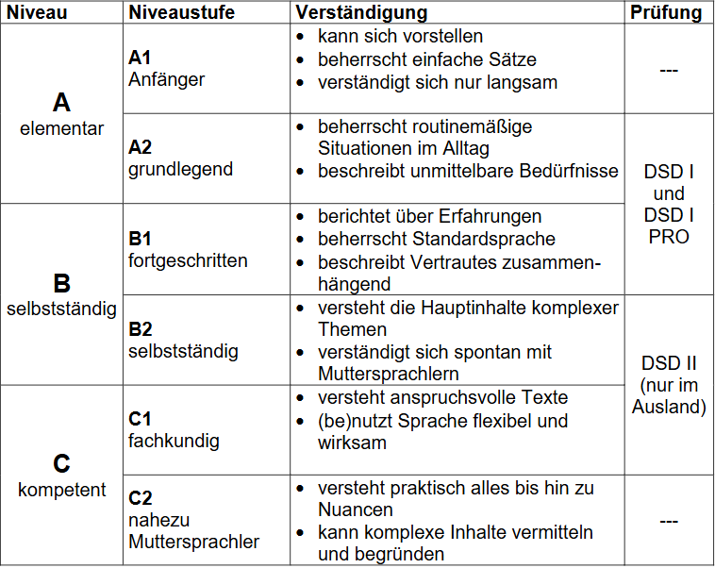
Gemeinsamer europäischer Referenzrahmen

Slide 4
Inhalt der Prüfung
Die DSD-Prüfung besteht aus vier Prüfungsteilen, davon sind drei Teile schriftlich
Der vierte Prüfungsteil ist mündlich
Die vier Kompetenzen Leseverstehen (LV), Hörverstehen (HV),
Mündliche Kommunikation (MK) und Schriftliche Kommunikation (SK) werden getestet

Slide 5
Welche Vorteile bietet das DSD?
Es wird in über 50 Ländern anerkannt
Es ermöglicht den Übergang von der Erstförderung zur Regelklasse
Es dient als Nachweis der Sprachkenntnisse für Praktika und Ausbildungen

Slide 6
Vorbereitung
Jeden Mittwoch findet ein gemeinsames DSD-Training im Zeitraum von 14 Uhr bis 15:30 Uhr statt.
Alle Schülerinnen und Schüler werden in den Räumlichkeiten der RSN unterrichtet
Die Beauftragten aller drei Schulen arbeiten kooperativ zusammen

Slide 7
Termine
01. November: Anmeldebeginn
09. Januar: Anmeldeschluss
10. März: Schriftliche Prüfungen
Bis zum 10. April: Termin für die mündliche Prüfung

Slide 8
Ansprechpartner
Beate Bergmann - DSD-Begleiterin
Michael Backs - DSD-Prüfungsbeauftragter
Lina Heveling – Bewerterin
Franziska Klatt – Beauftragte des IKG
Kai Stenzel – Beauftragter der RSS

